Slide 1
长沙中考改革：
普通学生何去何从？

Slide 2
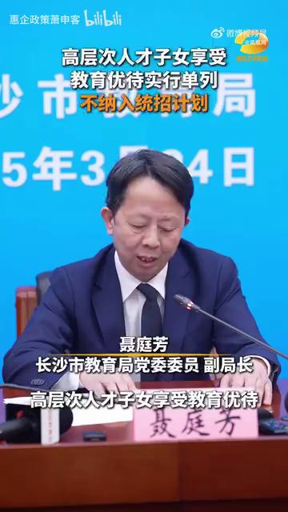
（一）
部分政策解读

Slide 3
长沙市高层次人才按照国际顶尖人才、国家级领军人才、省市级领军人才、高级人才等4个层次分类。
A类国际顶尖人才包括诺贝尔奖获得者、中国科学院院士、中国工程院院士、中国社会科学院学部委员等。
B类人才包括茅盾文学奖获奖者、鲁迅文学奖获奖者等。
C类人才包括全国播音主持“金话筒”奖获得者等。
D类人才包括长沙市优势主导产业和战略新兴产业领域年薪50万元以上的高级经营管理和研发人才等。
（一）部分政策解读
在“规范政策性优待项目”方面明确，自2025年起，高层次人才子女享受教育优待实行单列，不纳入统招计划。
优待，即不占用普通统招名额，以避免对普通考生造成影响。

Slide 4
（二）
政策评判

Slide 5
为什么？
1. 城市竞争与人才保留
长沙作为中部重要城市，面临人才外流压力。通过教育优待政策，可增强对高端人才的吸引力，促进本地经济发展。类似政策在湛江等地也有实施，如优先录取高层次人才子女。
2. 单列计划的理论合理性
若政策严格执行“不占用统招名额”，并采取类似西安“回流生”模式（额外增加学位而非挤占原有资源），理论上 可减少对普通考生的影响。

Slide 6
积极影响
1. 强化城市竞争力
长沙作为中部重要城市，通过教育优待政策吸引高层次人才，是参与全国“人才争夺战”的关键举措。A、B、C类人才（如院士、国家级奖项获得者）的引进，能够直接提升城市的科研、文化等领域的竞争力。例如，D类人才（年薪50万元以上的产业人才）的引入，有助于推动长沙战略性新兴产业的集聚与发展，形成“人才—产业—城市”的良性循环。
2. 优化人才生态
教育优待政策为人才提供了“安居乐业”的保障。高层次人才在选择定居城市时，子女教育是重要考量因素。通过解决其后顾之忧，长沙能更有效地留住人才，形成长期稳定的智力资源池，为城市创新和经济增长注入动力。

Slide 7
那么，代价是什么？

Slide 8

1. 长沙教育局未明确单列名额比例、录取标准（如是否需达到最低分数线）及监督机制。官方回应称具体方案由人才办制定，但未能提供详细说明。
问题
2. 中考作为 社会分流 的关键节点，被视为社会阶层流动的重要通道。将优待延伸至高中教育，实则利用父辈成就使自身摆脱竞争。
最好的例子： 知识学爆。——丁真
3. 中国教育科学研究院研究员储朝晖指出：“公共教育资源具有排他性，对部分群体的倾斜可能直接削弱其他人的公平机会
4. 若教育资源均衡，则无需特殊政策；单列计划本质上承认了资源分配的不平等。

Slide 9
问题
根据《教育法》第一条：为了发展教育事业，提高全民族的素质，促进社会主义物质文明和精神文明建设，根据宪法，制定本法。“根据宪法，制定本法”就是说《教育法》的相关规定是严格遵守符合宪法精神的，当然“平等”是严格遵守了宪法精神。
其次要明确指出的是，无论享有“教育特权”的人数多寡，都违背了受教育平等原则，也侵害了其他公民子女平等受教育的权利。
《教育法》第九条明确规定：中华人民共和国公民有受教育的权利和义务。公民不分民族、种族、性别、职业、财产状况、宗教信仰等，依法享有平等的受教育机会。

Slide 10
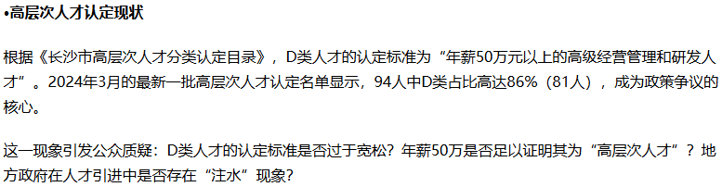
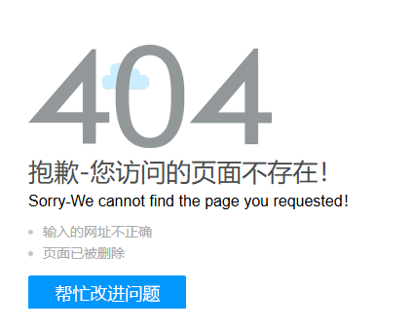

六百六十六，盐都不盐了

Slide 11
核心问题 / 根本矛盾
要发展还是要公平

Slide 12
实质：特权阶层的再生产
将“高收入”等同于“高社会贡献”，使政策一定程度上沦为“用金钱购买教育特权”的工具。若如此进行下去可以算是所谓“阶层固化”了，形成一个“父母->自己->后代”的循环。而后者正是大家都不愿意看到的场面。

Slide 13
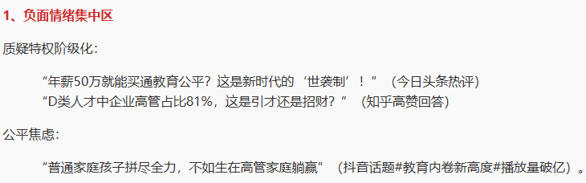



Slide 14
视野拓展
西安“回流生”
美国“传承录取”
“回流生”是指原在本户籍辖区之外学校就读且小学毕业后，需回原户籍所在地学校报读初中的学生。
“Legacy Preference”曾经是为了阻止犹太学生进入顶尖大学而制定。
它特指一种传承现象——即 某些大学和学院在录取过程中，会给予校友的子女或家庭成员一定的优先权。它被认为给予了校友子女不公平的优势，尤其是来自富裕或特权家庭的学生。
——经济发展离不开人口流动，此前各地的“抢人”大战很能说明问题，而由此带来的孩子教育“移民”问题也无可厚非。都是保证流动人口正常生活的合理需求。只是种种投机套利行为，甚至牟利产业链的产生，让合理的初衷变了味。

Slide 15
路该通向何方？

